Slide 1


أحكام الرَّاء
التربية الإسلامية – الجزء الثاني
الصف السادس الابتدائي
الفصل الدراسي الثاني

Slide 2

أحكام الراء- التربية الإسلامية
أهداف الدرس
يُتوقَّعُ من المتعلم في نهاية هذا الدرس أن يكون قادرًا على:
تعرُّف حالات تفخيم الراء.
1
نطق "الراء" نطقًا صحيحًا عند قراءة القرآن الكريم.
2

Slide 3





أحكام الراء- التربية الإسلامية
تأمل الآيات الكريمة في المجموعة (أ)، ولاحظ الحروف الملونة تجد ما يأتي:
المجموعة:
تجد أن جميع الكلمات الملونة تحتوي حرف راء. إمّا في البداية كما في كلمة(رجالًا)، وإمّا في الوسط كما في كلمة (معرضون)، وإمّا في الآخر كما في كلمة (نار).

Slide 4
أحكام الراء- التربية الإسلامية
تأمل الآيات الكريمة في المجموعة (أ)، ولاحظ الحروف الملونة تجد ما يأتي:
المجموعة :
- تجد أن حركة حرف الراءهي الكسر كما في كلمات (معرضون) و (ليقربونا) و(رجالا)، أو تنوين الكسر كما في كلمة (نارٍ)، ففي هذه الحالات يلفظُ مرقَّقًا من طرف اللسان، سواء أكان في بداية الكلمة أم في وسطها أم في آخرها.

Slide 5




أحكام الراء- التربية الإسلامية
تأمل الآيات الكريمة في المجموعة (ب) ،ولاحظ الحروف الملونة تجد ما يأتي:
المجموعة:
- تجد أن جميع الكلمات الملونة في المجموعة (ب) تحتوي حرف راء حركته الفتح: (شرَح، صدرَ، رَبكم، فاطرَ).

Slide 6




أحكام الراء- التربية الإسلامية
تأمل الآيات الكريمة في المجموعة (ج) ،ولاحظ الحروف الملونة تجد ما يأتي:
- الكلمات في المجموعة (ج) (يستبشرُون، يغفرُ، رُسل) فتحتوي حرف راء حركته الضم.
- فإذا كانت حركة الراء الفتح أو الضم فإنه ينطق مفخمًا، سواءٌ جاء حرف الراء في بداية الكلمة كما في (ربكم ، رسل)، أم في وسطها كما في (شرح، يستبشرون)، أم في آخرها كما في (فاطر،يغفر).
المجموعة:

Slide 7
أحكام الراء- التربية الإسلامية
القاعدة:
- يُفخَّم حرف الراء إذا كانت حركته الفتح أو الضم، ويُرقّق إذا كانت حركته الكسر.

Slide 8
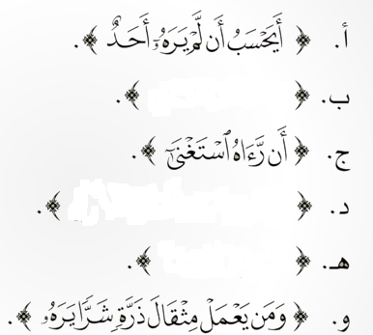
أحكام الراء- التربية الإسلامية
نشاط
اقرأ الآيات التالية وحدّد موطن الراء بوضع دائرة حوله،
ثم صنّف الأمثلة إلى راء مفخمة، وراء مرقّقة في الجدول الآتي:
الراء المرقّقة
الراء المفخّمة
الأمثلة
ﱝ ﱞ ﱟ ﱠ ﱡ ﱢ
ﲀ ﲁ ﲂ ﲃ ﲄ ﲅ
ﳥ ﳦ ﳧ

Slide 9
-
أحكام الراء- التربية الإسلامية
نشاط ختامي
املأ الخريطة المفاهيمية بما يناسب.
الإجابة
حرف الراء
يُرقَّقُ إذا:
يفَخَّمُ إذا:
كانت حركته الكسر.
كانت حركته الفتح أو الضم
ﱘ- ﲸ ﲹ
ﲏ - ﱎ ﱏ
مثاله من سورة الحاقة :..............................................................
مثاله من سورة الحاقة:.......................................................................

Slide 10

انتهى الدرس

